Slide 1
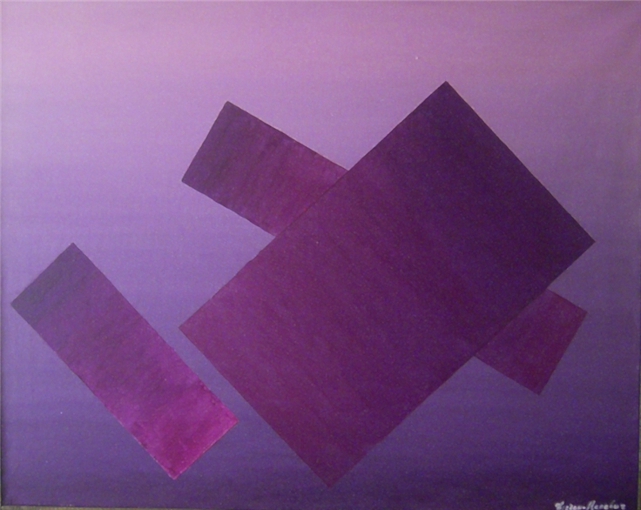
Единицы измерения площадей.
г. Нижний Новгород
МБОУ СОШ №172
Кирпичева Е.Е.
2011-2012 учебный год

Slide 2
Блиц – опрос:
Что такое площадь фигуры?
Какие две фигуры называются равными?
Какие свойства площадей вы знаете?
Чему равна площадь квадрата?
Чему равна площадь прямоугольника?
В каких единицах измеряется площадь фигуры?

Slide 3
Задача.
Сколько прямоугольников изображено на рисунке?
Ответ: 15

Slide 4
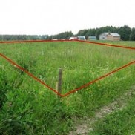
Запишите цепочку квадратных единиц по возрастанию.

Slide 5
Проверь себя:
ММ
СМ
ДМ
М
КМ
га
а

Slide 6
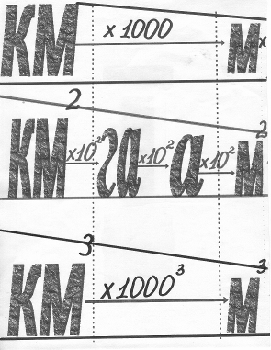
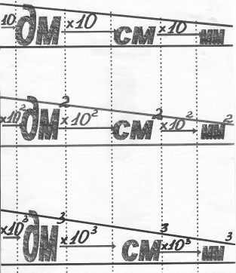
Рассмотри цепочку и опиши о чем она говорит.

Slide 7
Формулы площадей прямоугольника и квадрата.
S = a · b
S = a

Slide 8
Задача.
Вычисли площадь фигуры.
5 см
23 см
45 см
А. 580 см
Б. 1035 см
В. 455 см

Slide 9
Задача.
Вычисли площадь фигуры.
15 см
10 см
8 см
31 см
Ответ: 230 см

Slide 10
Задача.
Площади каких фигур на данном рисунке можно вычислить с помощью формул площади квадрата и прямоугольника?
①
②
③
④
⑤
⑥
⑩
⑦
⑧
⑨

Slide 11
Выполни самостоятельно:
1)50000 см выразить в дм, мм, м, км
2)300 дм² выразить в м², см², мм², а, га.
3)600 дм³ выразить м³ , см³

Slide 12
Проверь себя:
1) 50000см=5000дм=500м=0,5км
2) 300дм² =30000см²=3000000мм² =3м² =0,03а=0,0003га
3) 600дм³ =0,6 м³ = =0,0006дм³=0,0000006см³

Slide 13
Сверху изображен «треугольник» из четырех фигур. Внизу изображен треугольник из тех же четырех фигур такой же площади. Тогда откуда появилось это пустое место ?

Slide 14
Присмотрись внимательно, что ты видишь?

Slide 15
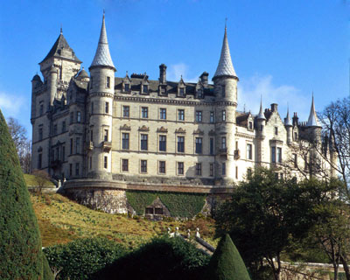
Необычная задача.
В некотором царстве, в некотором государстве была такая единица длины - бумбамс. Двор вокруг дворца имел форму прямоугольника со сторонами 50 и 80 бумбамсов. Дворец стоял в углу дворца, занимая квадрат со стороной 20 бумбамсов. Царь решил выложить весь двор снаружи коврами, имевшими форму прямоугольника со сторонами 2 и 3 бумбамса. Сколько потребуется для этого ковров?

Slide 16
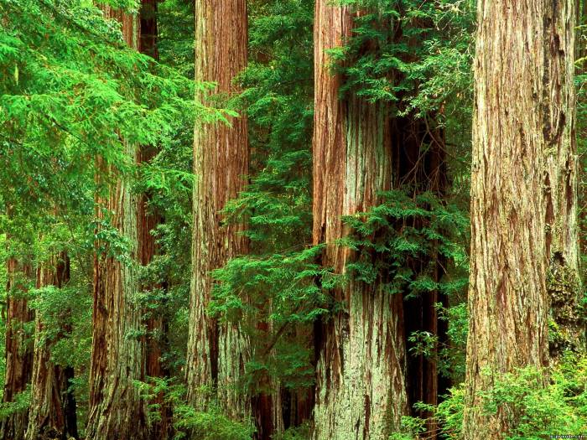
Практическая работа.
Измерьте площадь одной страницы учебника.
Какова площадь всей бумаги, из которой изготовлен один учебник?
Посмотрите, каков тираж учебника, и вычислите, сколько квадратных километров бумаги израсходовано на изготовление всех экземпляров учебника.
Для производства 1000м²
бумаги требуется вырубить
лес с 25 ар
С какой площади потребовалось вырубить лес, чтобы выпустить весь тираж учебника?

Slide 17
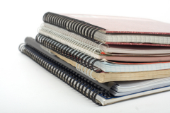
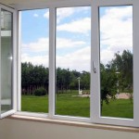
Работа в парах.
1 вариант.
1. Площадь листа бумаги - 600см2. С какой площади потребуется вырубить лес, чтобы изготовить 100 пачек ( в каждой пачке 100 листов), если с 1а получается 40м2 бумаги?
2. Размеры оконного стекла - 100см · 150см. Сколько потребуется денег для установки 12 пластиковых окон, если 1м2 пластиковых окон стоит 6000 руб.?
2 вариант.
1. Площадь тетрадного листа - 300см2. С какой площади потребуется вырубить лес, чтобы изготовить 500 тетрадей ( в каждой тетради 40 листов), если с 1а получается 40м2 бумаги?
2. Размеры оконного стекла - 100см · 150см. Сколько потребуется денег для установки 24 простых окон, если 1м2 стекольного полотна стоит 3000 руб.?

Slide 18
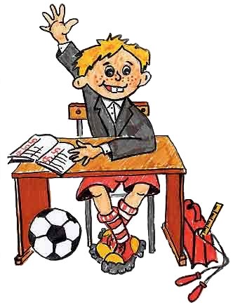
Проверим ответы:
1. 15 а
2. 108000руб.
1. 15 а
2. 108000руб.

Slide 19
Подумай и ответь:
Что нового ты узнал сегодня на уроке?
Какие задания вызвали затруднения?
Какие задания ты предложил бы решить дома брату (сестре)?
Какие задачи показались легкими, как ты думаешь почему?

Slide 20
Интернет ресурсы:
http://s48.radikal.ru/
http://www.svarga.su/canvas.files/
http://4smile.in.ua/products_pictures/pryamougolniki_enl.jpg
http://shkola-int.narod.ru/jpg/ris2.jpghttp://braintension.ru/images/81.jpg
http://school.xvatit.com/images/8/84/16042011_0.png
http://badri286.files.wordpress.com
http://nattik.ru/wp-content/uploads
http://www.fantasy-travel.ru/
http://www.o-prirode.com
http://www.google.ru/imgres
http://malls72.ru/publications/
http://www.google.ru/imgres

